Slide 1

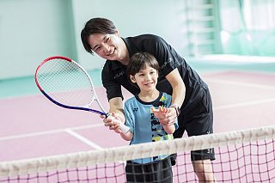
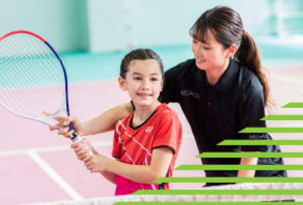
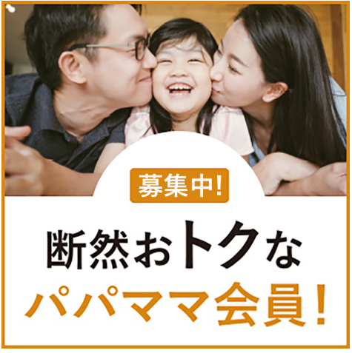
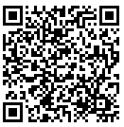
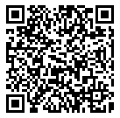
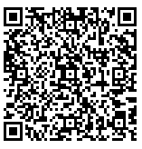
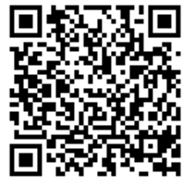

メガロスキッズテニススクール
【楽しく上達！進級制度があるテニススクール】
駅近！バス送迎あり！
テニスを通して カラダ・アタマ・ココロの成長を！
≪テニス無料体験情報≫
① 3/20（金・祝）は体験料無料！
※通常体験からお申込みください。
② 3/29（日）無料体験会！
11:30～12:30
《年中～小学2年生》
《小学3年～小学6年生》
※その他日程も体験料1,100円（税込）で
ご体験いただけます。
送迎バス運行中
詳しくはこちらから
通常体験
ご予約はこちら
3/29 体験会
ご予約はこちら

